Slide 1
Женевські конвенції про захист жертв війни
Роботу виконала:
Учениця 7(11)-в класу
Боярського НВК “ Гімназія – ЗОШ І ступеня “
Міщенко Олена

Slide 2
Зміст
Женевські конвенці.
Мета конвенцій.
І конвенція
ІІ конвенція
ІІІ конвенція
Додаткові протоколи
Протокол І
Протокол ІІ
Протокол ІІІ
Цікава інформація
Використані джерела інформації

Slide 3
Женевські конвенції про захист жертв війни — міжнародні багатосторонні угоди в галузі законів і звичаїв війни, спрямовані на захист жертв збройних конфліктів. Були підписані 12 серпня 1949 року на Дипломатичній конференції ООН, що відбувалася в Женеві з 21 квітня по 12 серпня 1949 р. Набрали чинності 21 жовтня 1950.

Slide 4
Метою конвенцій було:
Закріплення основного принципу сучасного міжнародного права: війни ведуться проти збройних сил супротивника; військові дії проти жертв війни забороняються.
Передбачення обов'язоку країн-учасниць розшукувати і карати осіб, які скоїли або наказали вчинити будь-які дії, які порушують положення цих конвенцій. Такі особи підлягають суду країни, на території якої вони вчинили злочини, або суду будь-якої країни — учасниці Женевських конвекция, якщо вона має докази їхньої винуватості.

Slide 5
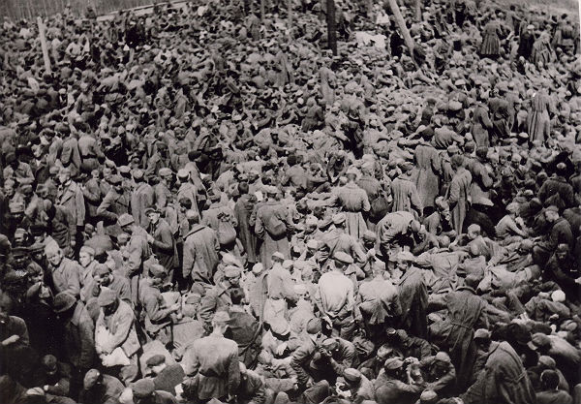
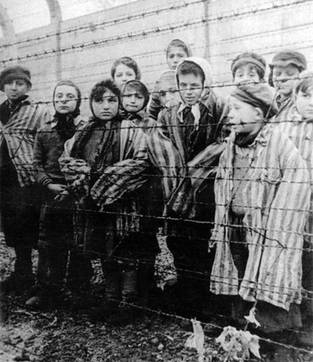
Жертви війни
Поранені
Військовополонені
Цивільне населення

Slide 6
І. Конвенція про поліпшення долі поранених і хворих в діючих арміях
Зобов'язує її учасників збирати на полі бою і надавати допомогу пораненим і хворим супротивника, причому будь-яка дискримінація у відношенні поранених і хворих з причин статі, раси, національності, політичних переконань або релігії забороняється. Усі поранені і хворі, які опинилися у владі супротивника, повинні бути зареєстровані, а дані про них повідомлені тій державі, на боці якої вони боролися. Медичні установи, санітарний персонал і транспорт для перевезення поранених, хворих і санітарного майна користуються захистом, і напад на них забороняється.

Slide 7
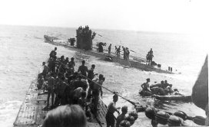
ІІ. Конвенція про поліпшення долі поранених, хворих і осіб, що потерпіли в корабельних аваріях, зі складу збройних сил на морі
Встановлює правила поводження з поранених та хворих під час морської війни, аналогічні правилам, передбаченим Конвенцією про поліпшення долі поранених і хворих в діючих арміях.

Slide 8
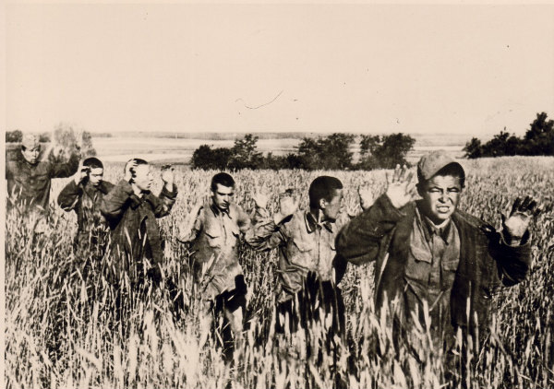
ІІІ.Конвенція про поводження з військовополоненими
Встановлює правила, яким повинні слідувати воюючі сторони при поводженні з військовополоненими.

Slide 9
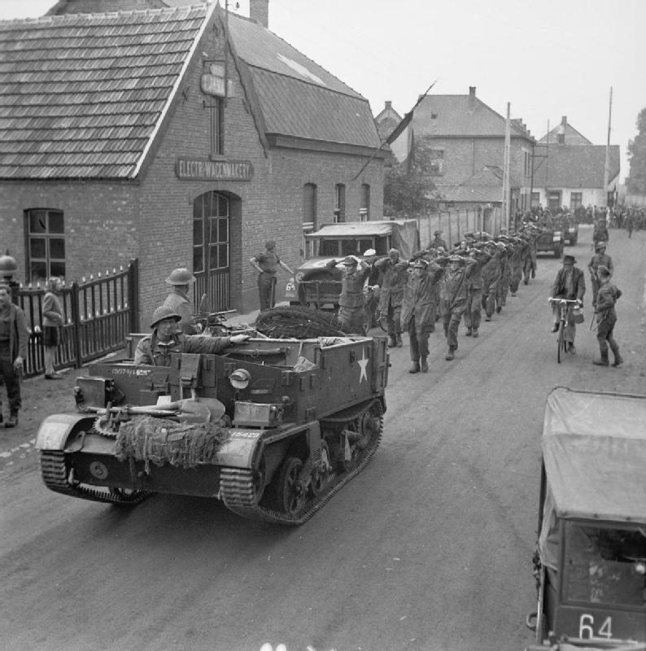
IV.Конвенція про захист цивільного населення під час війни
Передбачає гуманне поводження з населенням, що перебуває на окупованій території, і захищає його права.

Slide 10
Додаткові протоколи
8 червня 1977 до Женевських конвенцій під егідою Міжнародного комітету Чевоного Хреста були прийняті два Додаткових протоколи: Протокол I, що стосується захисту жертв міжнародних збройних конфліктів, і Протокол II, що стосується захисту жертв збройних конфліктів неміжнародного характеру.
У 2005 до Женевської конвенції був прийнятий Додатковий Протокол III про введення додаткової відмітної емблеми у вигляді

Slide 11
Протокол І
Положення Протоколу І підтверджують і розвивають принципи міжнародного гуманітарного права, що стосуються захисту цивільного населення від наслідків воєнних дій.
Забороняються: напади невибіркового характеру та встановлюється їх перелік (ст. 51); напади на об'єкти, життєво необхідні для цивільного населення (ст. 54); напади на установки і споруди, греблі, дамби, атомні електростанції (ст. 56).
Встановлено обов'язок воюючих сторін при веденні воєн, дій виявляти піклування про захист навкол. природ, середовища з тим, щоб уникнути заподіяння шкоди здоров'ю або виживанню населення (ст. 55).

Slide 12
Протокол ІІ
Протоколом II встановлено суворе правило, за яким цивільні особи не повинні бути об'єктами нападу.
Заборонено акти насильства або погроза ними з метою тероризування цивільного населення (ст. 7).
Повагою і захистом користуються також усі поранені, хворі та особи, які зазнали корабельної аварії, незалежно від їх участі у збройному конфлікті (ст. 8).
Передбачено захист медичного персоналу а також медичних формувань і санітарно-транспортних засобів (ст. 10—12).

Slide 13

Протокол ІІІ
Цей Протокол визнає додаткову відмітну емблему поряд з відмітними емблемами Женевських конвенцій та з тими самими цілями. Відмітні емблеми користуються однаковим статусом.

Slide 14
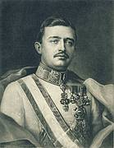
Цікава інформація
Попередником цієї конвенції був святий Карл І Габсбург , який був останнім імператором Австро-Угорської імперії. За його правління, під час Першої світової війни, він та його війська гідно ставилися до полонених. Та взагалі імператор гідно поводився під час війни, а тому добрі діла та віра святого імператора лягли в основі Женевських конвенцій.

Slide 15
Використані джерела інформації:
http://search.ligazakon.ua/l_doc2.nsf/link1/MU05393.html
http://uk.wikipedia.org - Женевські конвенції про захист жертв війни
http://cyclop.com.ua/content/view/1058/58/1/11/
http://dtyrus2011.blogspot.com/2013/03/blog-post_5226.html

Slide 16
Дякую за увагу!

